Slide 1

甘州区农房质量安全提升改造政策解读
（2024-2025年）

Slide 2
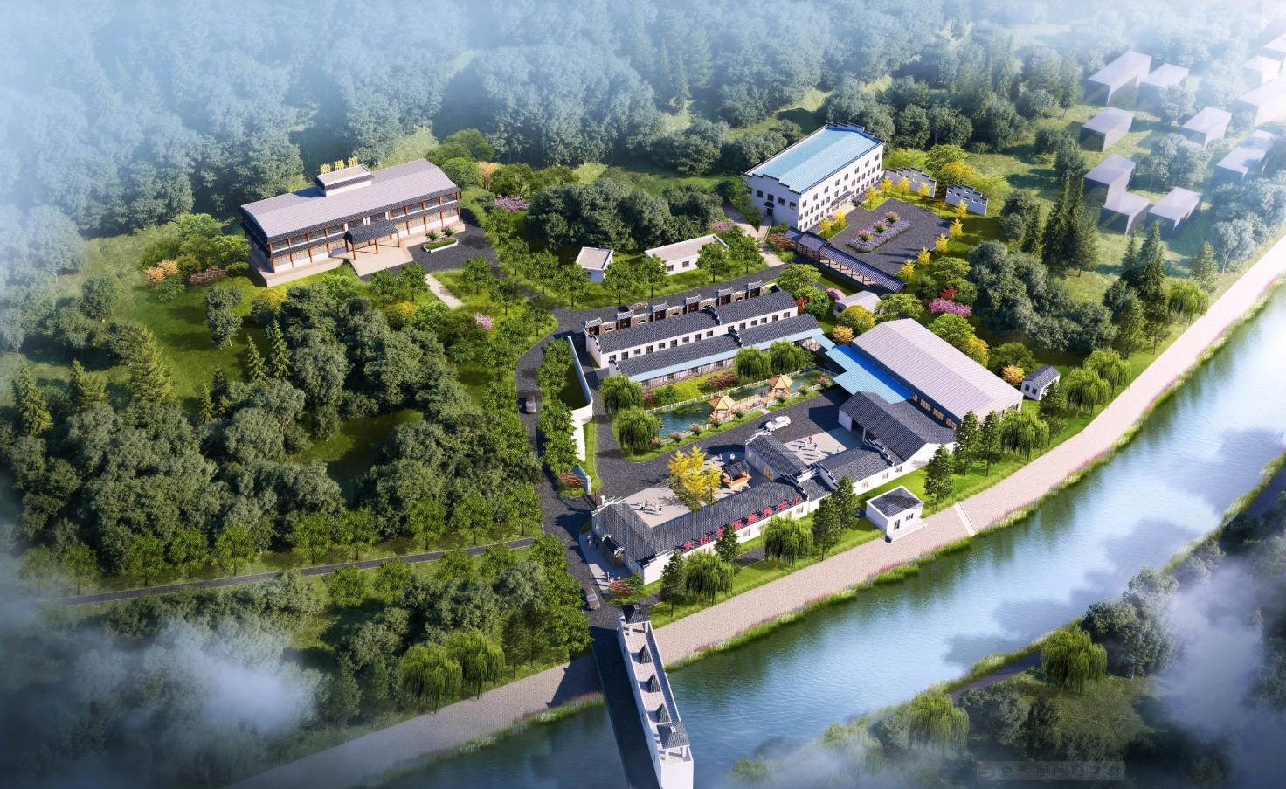
一、政策背景与总体要求
以习近平新时代中国特色社会主义思想为指导，紧扣“和美乡村”建设目标，以乡村振兴示范区创建为契机，严格落实“四个不摘”工作要求，持续深化农村危房改造与地震高烈度设防地区农房抗震改造，稳步健全住房安全动态监测体系和农房建设管理长效机制，着力强化农房质量安全全流程监管，切实筑牢农村住房安全保障防线，持续提升乡村建设品质内涵。

Slide 3
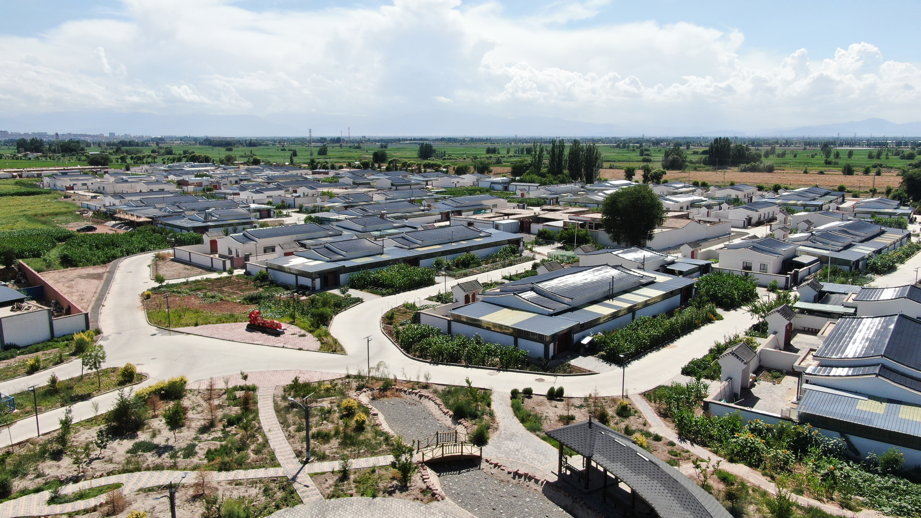
二、工作目标
以全面提升农房品质，助推乡村振兴示范区创建为目标，以实施宜居宜业“和美乡村”建设为抓手，聚焦农房和村庄现代化建设，坚持“功能现代、成本经济、结构安全、绿色环保、风貌协调”原则，切实做好农村住房安全保障工作，重点监测“六类户”等农村低收入群体居住用房，持续实施农村危房（抗震农房）改造，实现农村危房动态清零，确保农村住房安全。

Slide 4
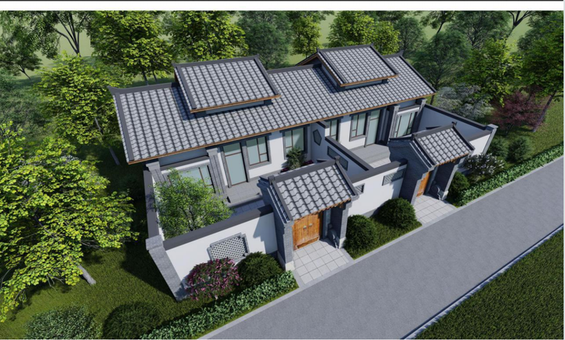
三、重点任务
1
动态监测守底线
重点做好农村低收入群体等重点对象危房动态监测。逐步建立完善农村房屋全生命周期管理制度，严格落实月巡查，月报告制度。实行销号管理，发现一户、鉴定一户、改造一户、销号一户，保障农户住房安全。
2
健全项目储备库
全面摸底辖区土木、混杂等结构老旧农房和存在安全隐患房屋，彻底掌握农房质量安全底数，建立农房抗震改造储备库，为逐步消除建设年代久远、建设标准低、抗震性能差的农房打好基础。
3
打造示范样板区
抢抓乡村振兴战略机遇，大力推广农房抗震改造典型经验，深入实施整村整社推进改造试点建设，努力打造一批建筑特色鲜明、公共空间完善、传统文化传承、社区治理有效，可复制、可推广的村民住宅社区样板。

Slide 5
四、申报程序和补助标准
改造对象
申报流程
补助标准
经鉴定不满足抗震设防目标要求，且有能力、有意愿按照抗震设防标准新建住房的农户纳入农村危房（农房抗震）改造范围。
农户申请→村委会民主评议→乡镇政府审核→区住建局认（鉴）定审批→相关部门核实办理手续。
符合条件的“六类户”等低收入群体新建农房按户均2万元标准，验收合格后足额拨付。

Slide 6
五、工作要求
建设标准
时间节点
质量验收
档案管理
严格遵循相关技术导则与规范，使用合格建筑材料，禁止彩钢屋面等不合规建材，集中连片改造需由有资质单位设计、施工和监理，分散建设需委托合格工匠或施工单位。
落实进度调度、台账管理制度，10月底前全面完成年度改造任务。
规范建设审批、设计、施工监管流程，竣工后由乡镇联合多部门实地复核，验收合格方可拨付补助资金。
实行“一户一档”，涵盖规划、用地、施工、验收等资料，集中连片统建可按整体合同管理，鼓励建立电子档案。

Slide 7
六、保障措施
组织领导
乡镇及相关部门明确职责分工，自然资源部门负责规划用地审批，农业农村部门负责宅基地管理，住建部门负责工匠培训与房屋质量安全监管。
宣传引导
通过多种媒体与形式宣传政策意义、改造标准，调动农户参与积极性，引导群众建设高标准现代宜居农房。
监督问责
建立绩效考核与问责机制，严查资金挪用、材料以次充好、施工偷工减料等问题，确保政策落实落细。

